Slide 1
第八組
主題：Ubereat
組員：廖立安、李俊賢、潘耿劭

Slide 2
目錄
1.製作動機
2.網頁功能
3.規格書
4.組員分工
5.結語

Slide 3
製作動機

Slide 4
製作動機
對於很們這組，每位成員都喜歡吃美食，會想製作這個網站是因為我們很常會在考慮今天到底要吃甚麼，或是今天該選擇喝甚麼飲料，或著是外面正在下大雨，懶得出門，一整天不想動，但是又必須要吃飯，這些問題常常與我們的生活習習相關，所以經過大家熱烈的討論，最後決定選擇Ubereat這個網站，來當作本次的期末報告。

Slide 5
網頁功能

Slide 6
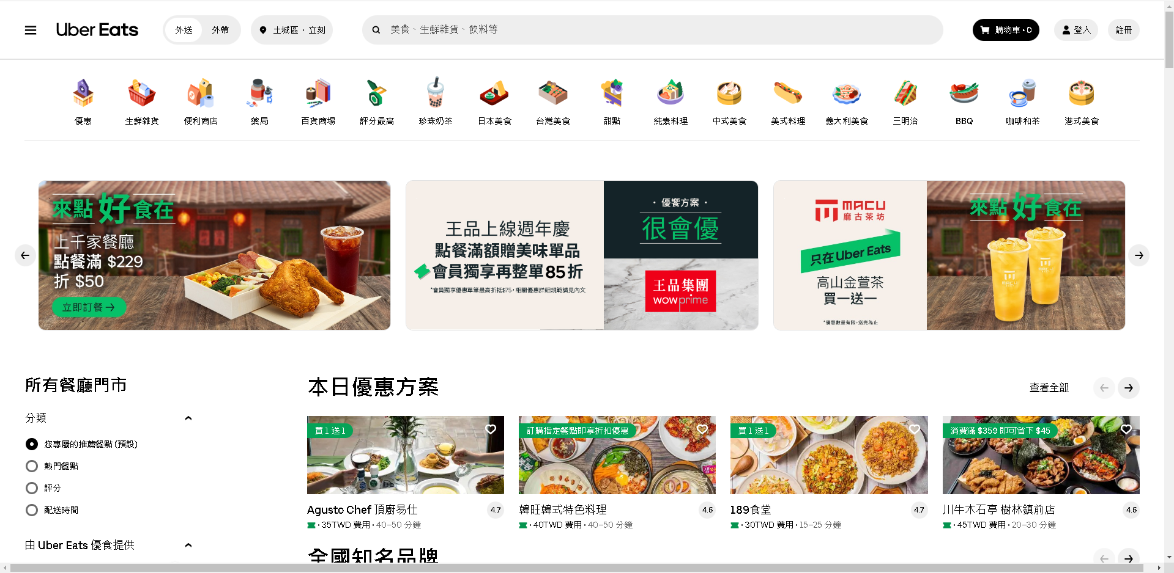
首頁

Slide 7
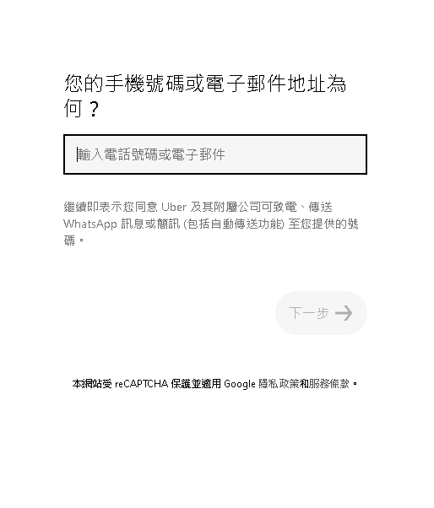
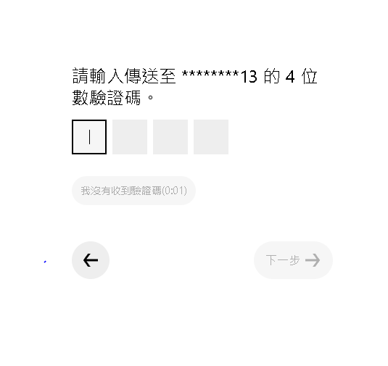
註冊功能

Slide 8
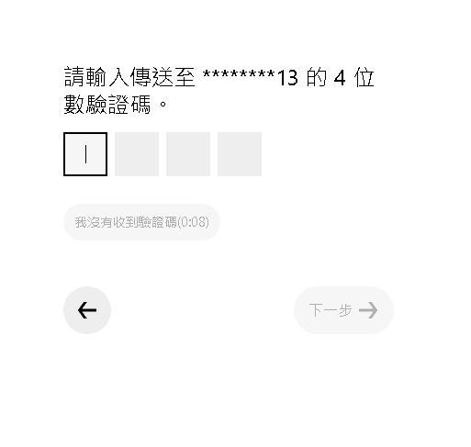
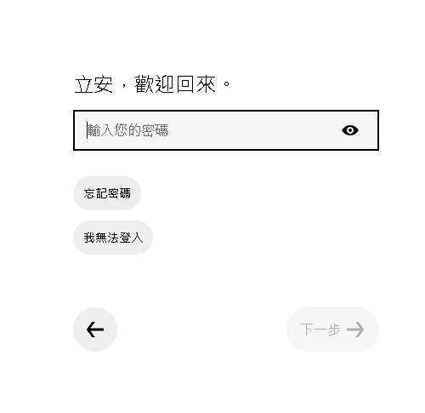
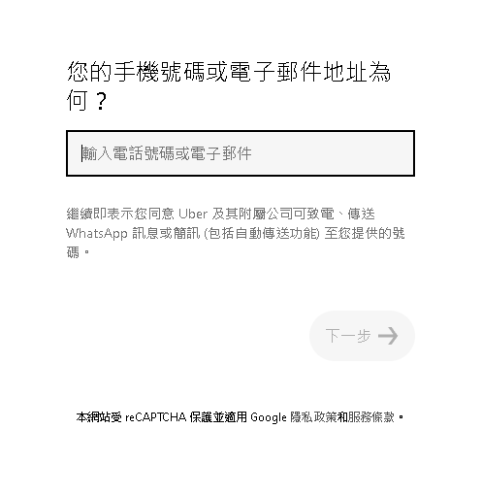
登入功能

Slide 9
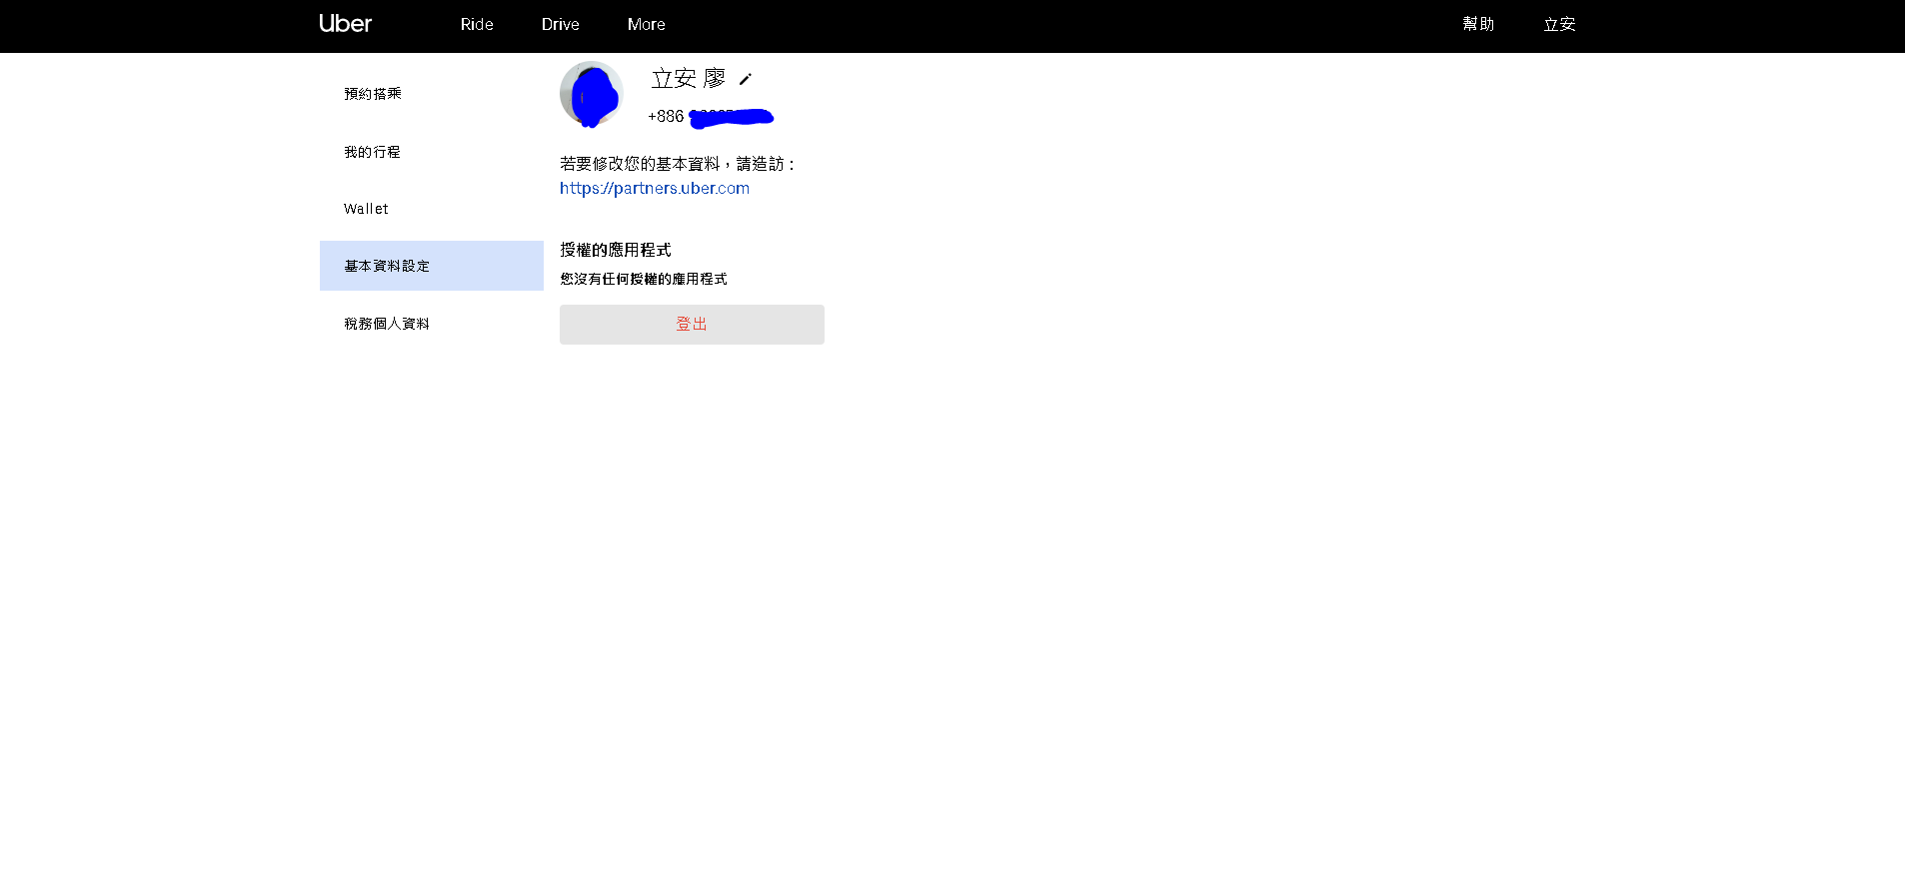
個人基本資料

Slide 10
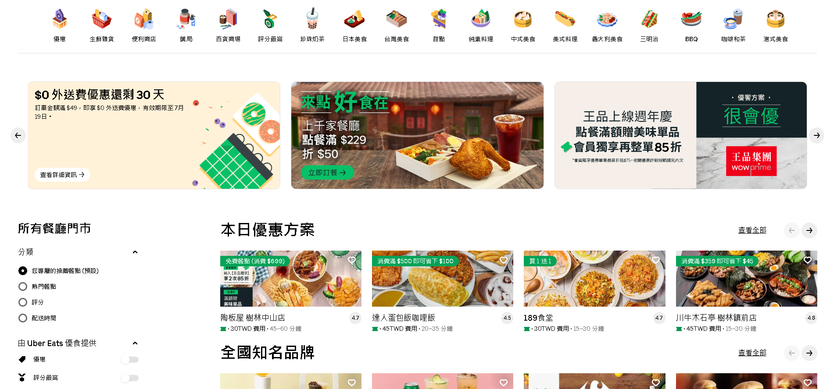
平台作業

Slide 11
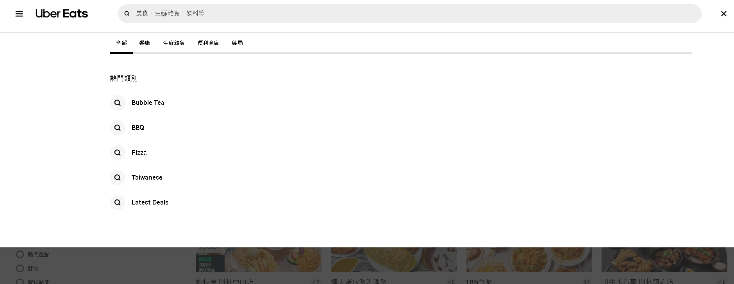

Slide 12
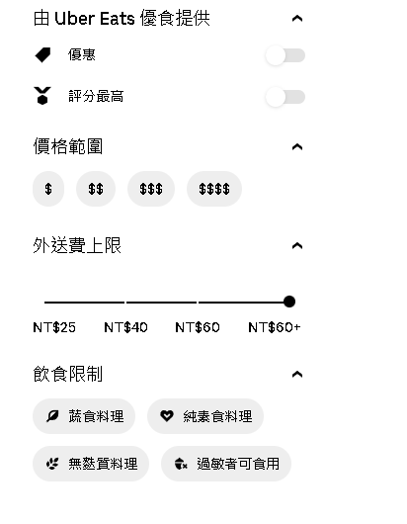

Slide 13
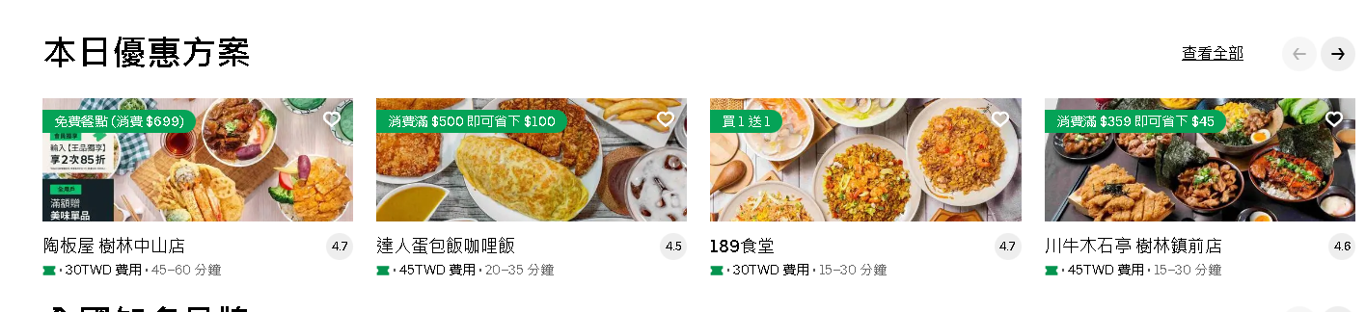
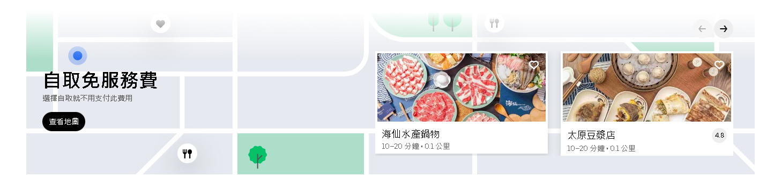

Slide 14
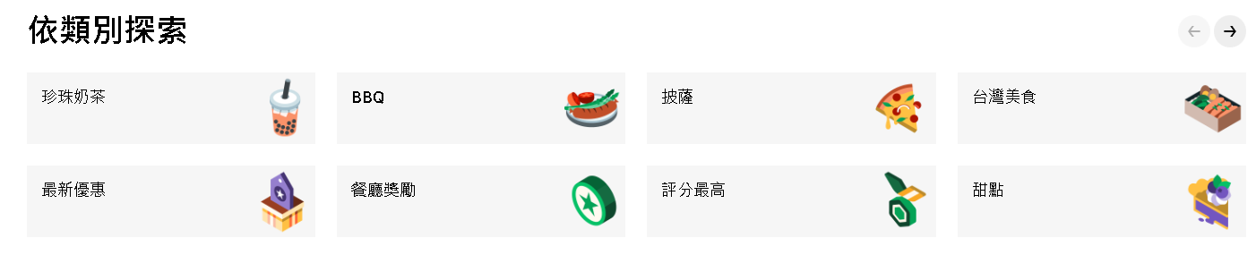
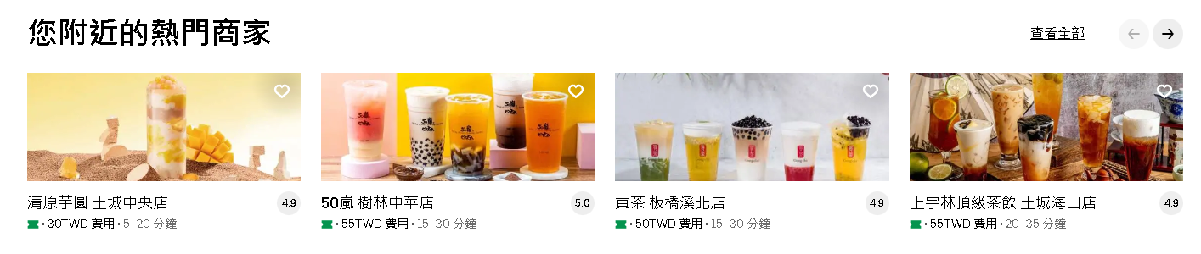

Slide 15
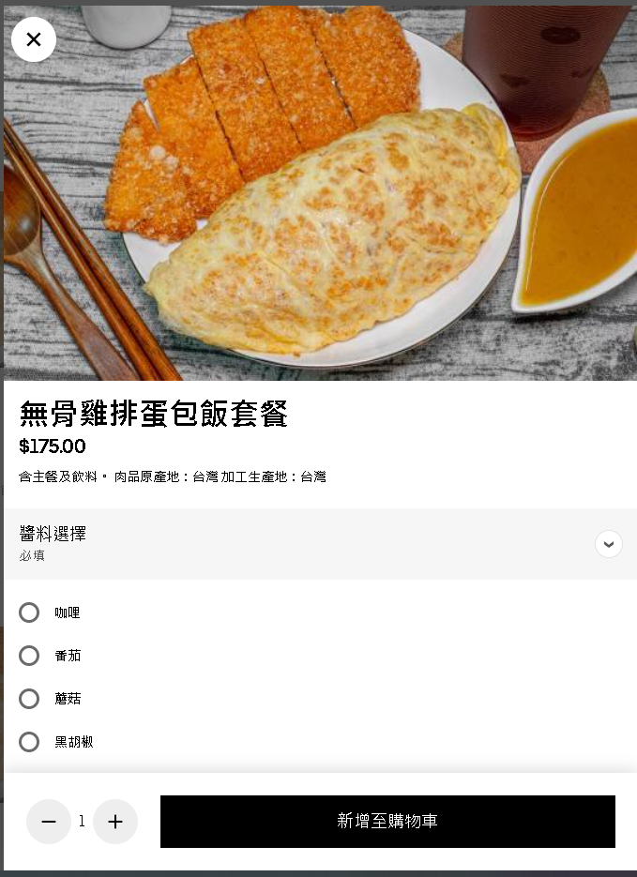

Slide 16
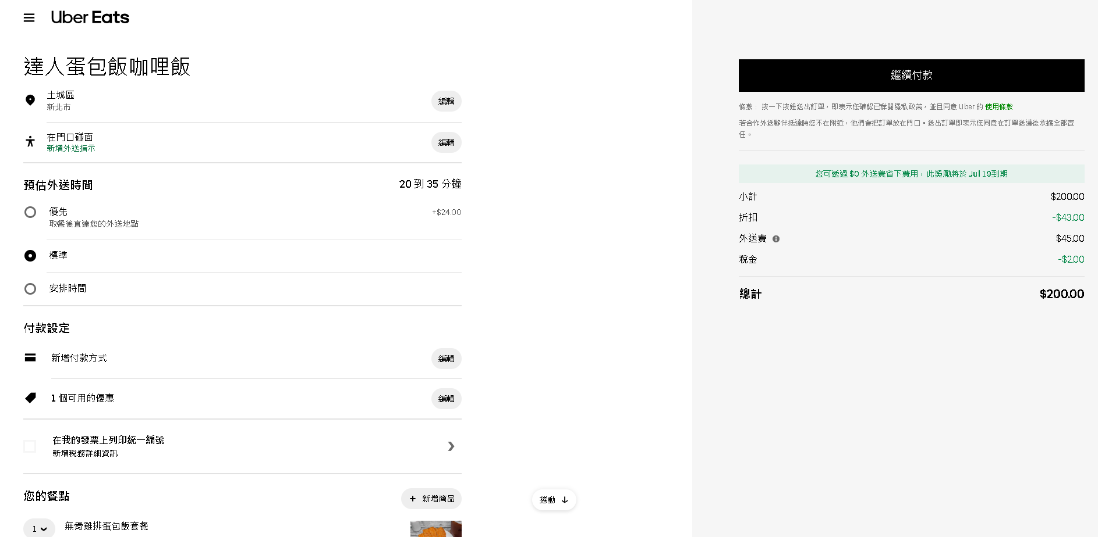

Slide 17
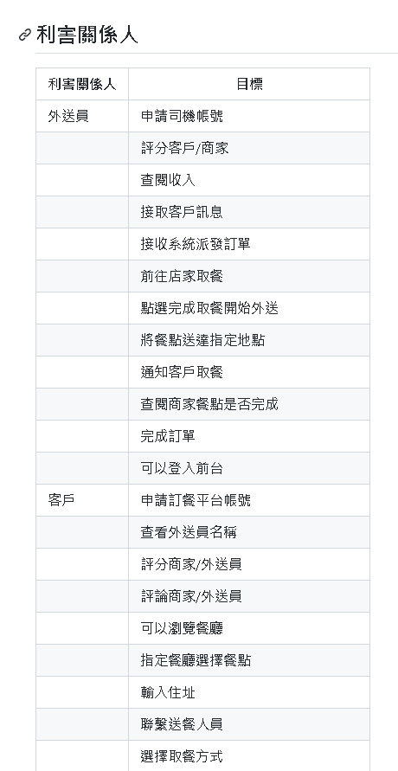
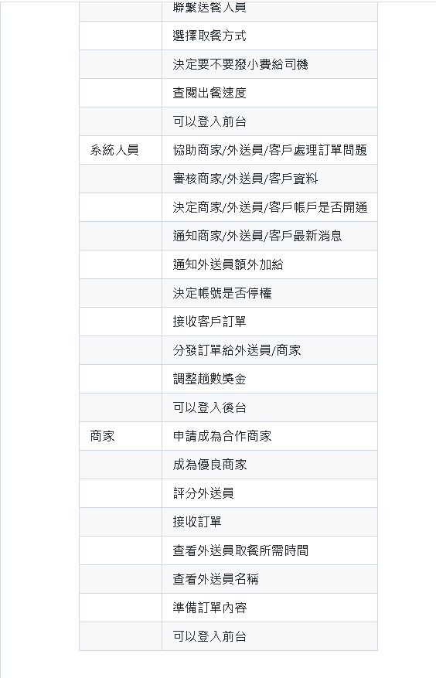
規格書-利害關係人

Slide 18
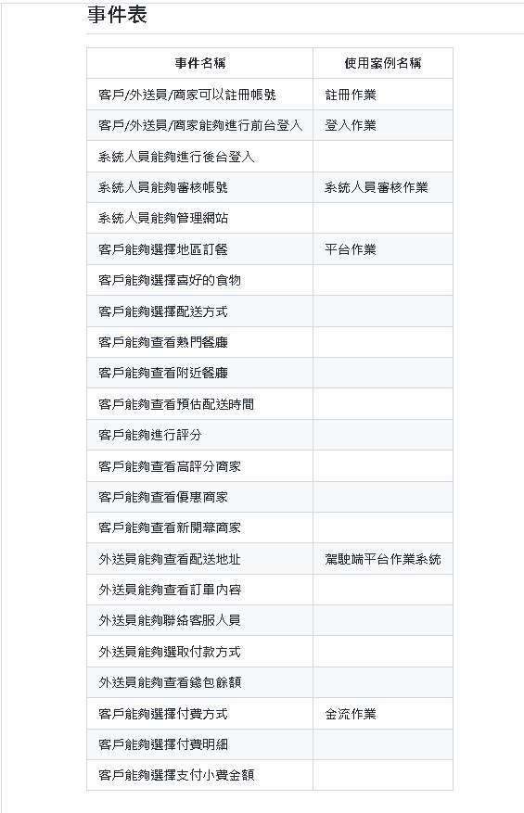
規格書-事件表

Slide 19
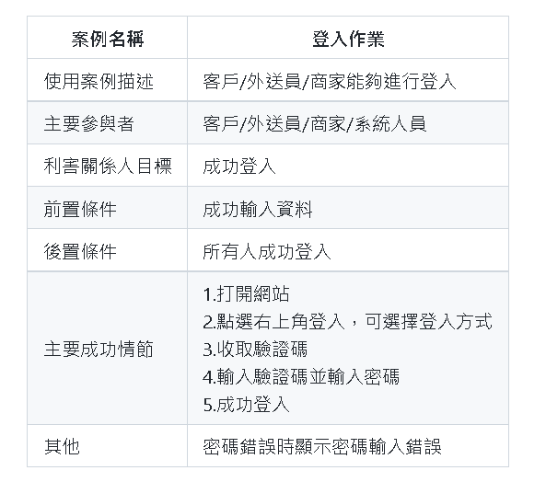
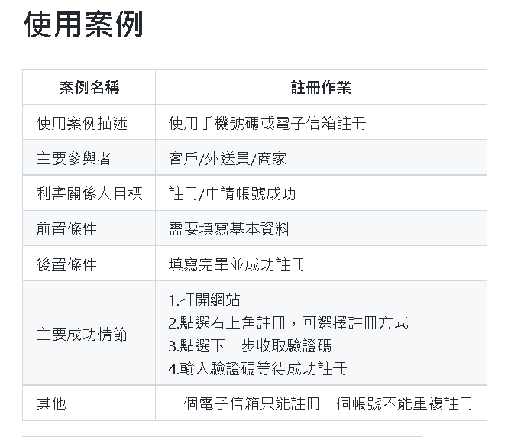
規格書-使用案例

Slide 20
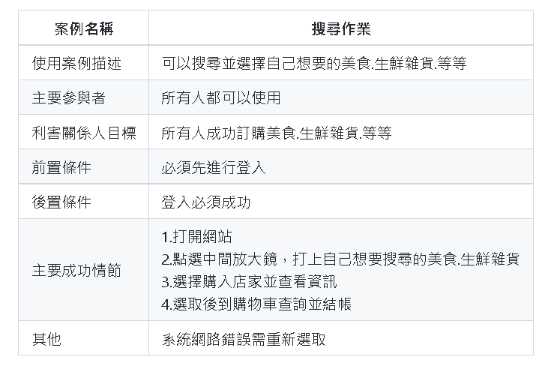
規格書-使用案例

Slide 21
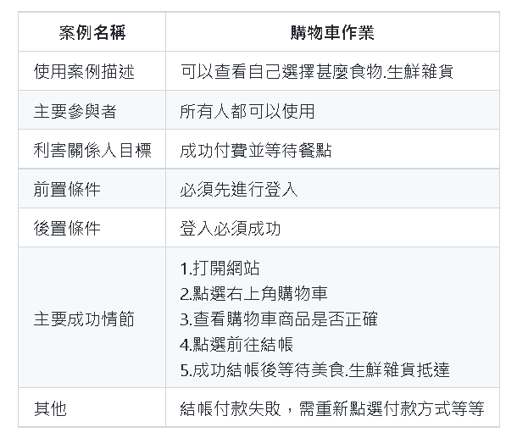
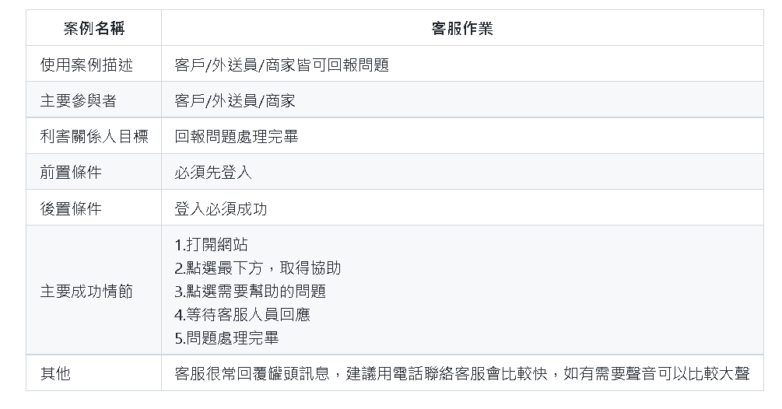
規格書-使用案例

Slide 22
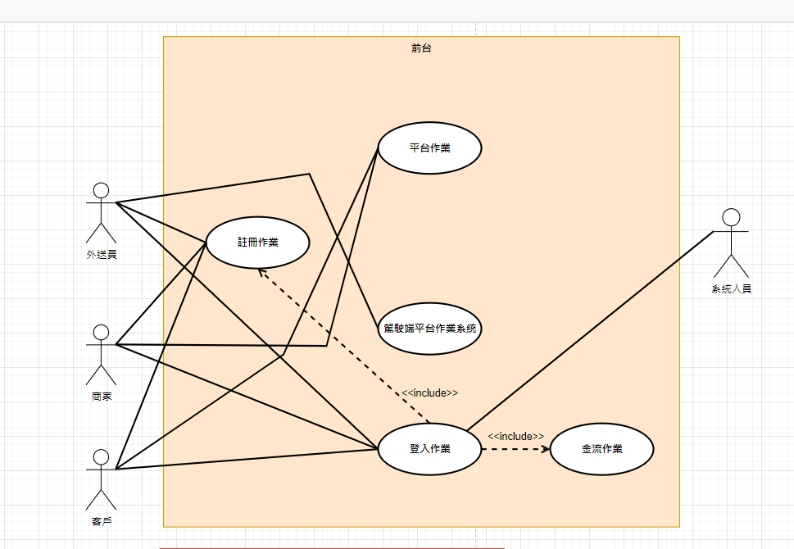
規格書-使用案例圖

Slide 23
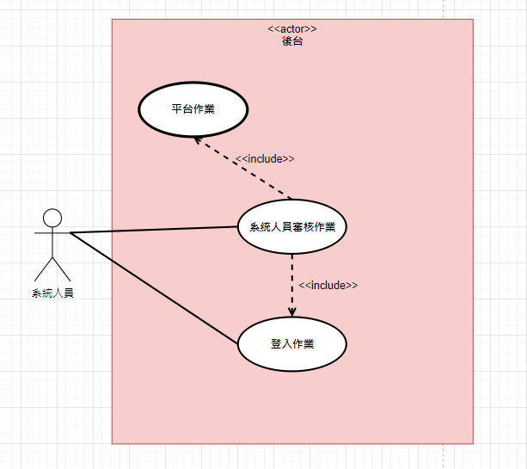

Slide 24
組員分工
組員 | 分工
廖立安 | 35%
李俊賢 | 30%
潘耿劭 | 35%

Slide 25
結語
透過這次的系統分析期末報告，讓我們這組了解到了分工是一件非常值得學習的事情，除了必須規劃要如何製作，還要分配工作內容，是一件非常不容易的事情雖然最後沒有做得非常完善，但是透過這次期末報告，在製作過程非常辛苦，每一位組員的時間上面很難喬定，加上基本功不足，所以詢問了許多同學，也很感謝每一位同學，老師的幫忙，讓我們能學習到了許多。

